Slide 1
ИЗ ДОМАШНЕЙ БИБЛИОТЕКИ О.Л. ИВАНОВОЙ
Книга «А Волга грустить не даёт…» с нотами и текстами песен, Нижне-Волжское книжное издательство, Волгоград – 1969, с автографом композитора Григория Пономаренко. Она была подарена моему отцу, фронтовику Леониду Демьяновичу Стаценко.

Slide 2
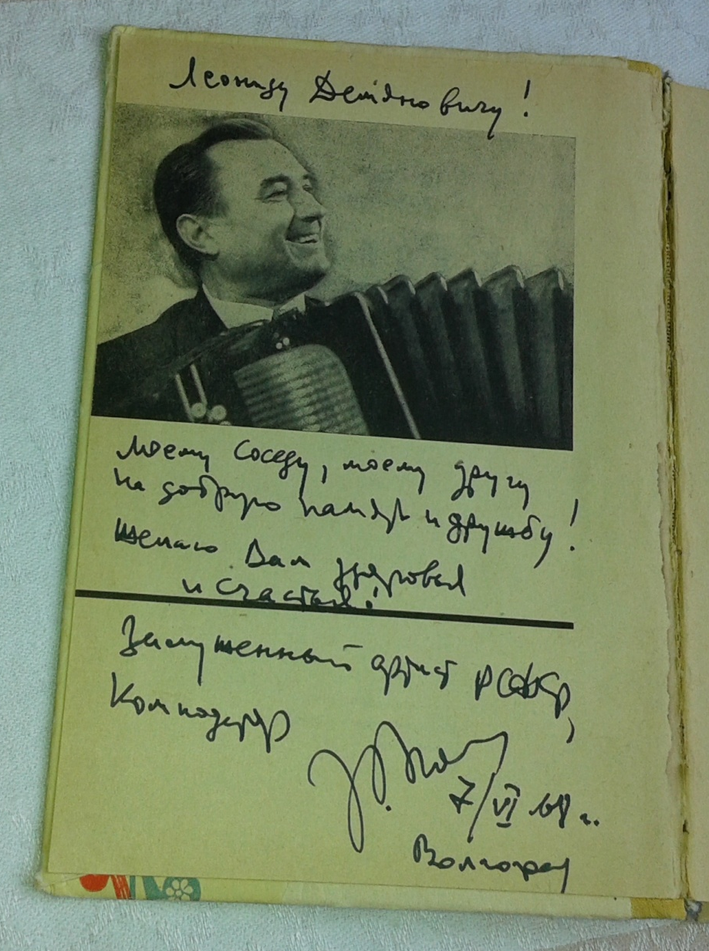
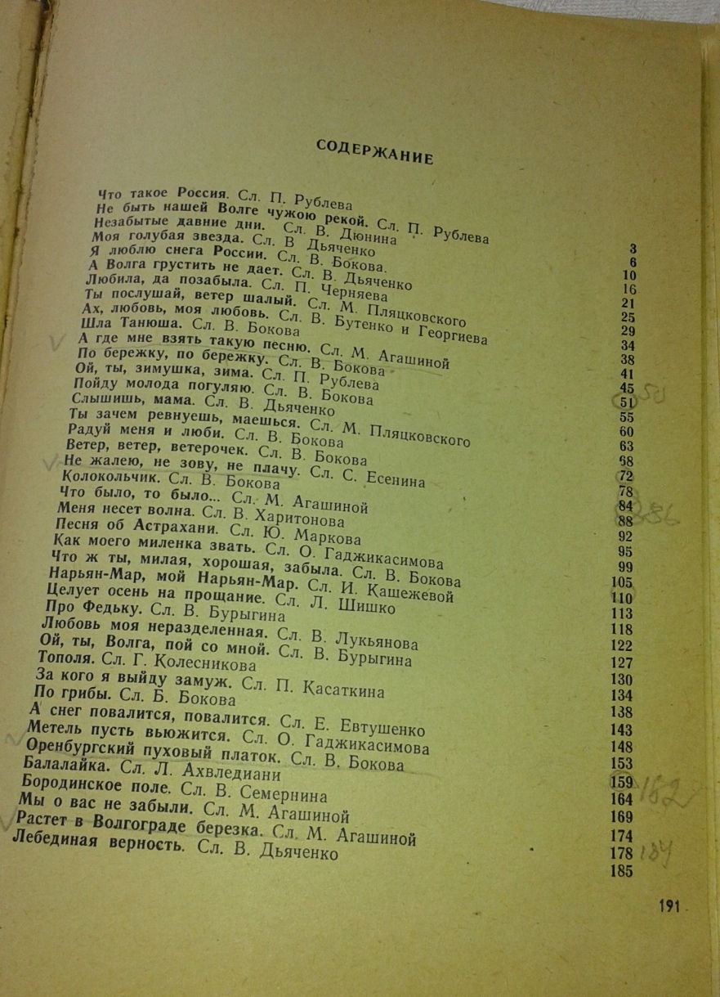

Slide 3
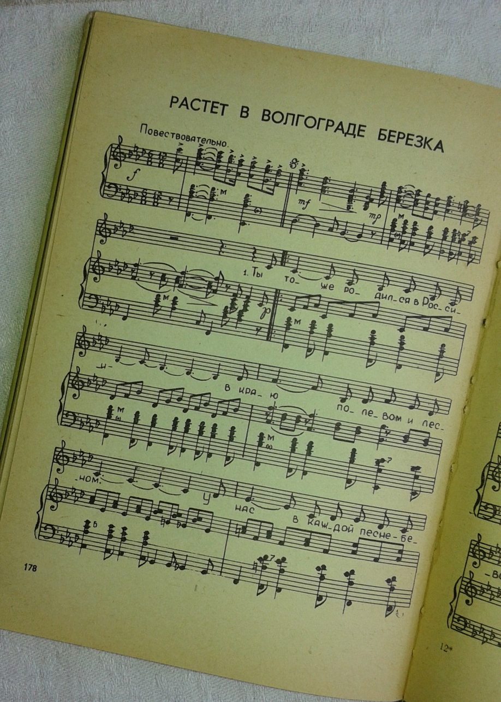
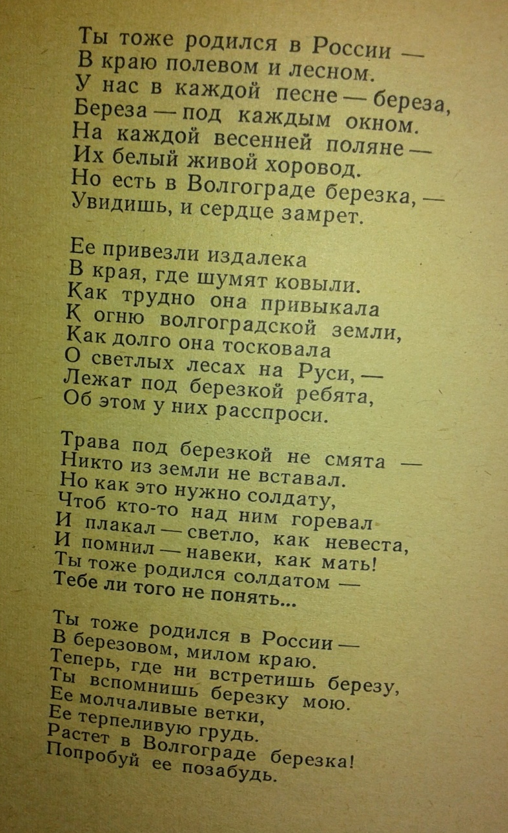
Знаменитая эта песня была написана в 1966 году. И запели её по всей стране…

